Slide 1
Учителя-фронтовики
Презентацию подготовили ученики
МБОУ «Перемская ООШ» корпус2
село Никулино,
руководитель Плотникова Л. И.

Slide 2
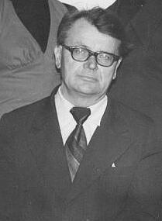
Руднев Василий Никитич
Василий Никитич родился 1920 году в городе Тирасполь МССР, где закончил 3 класса. В семье у него было два брата Владимир и Павел. Родители занимались сельским хозяйством. Когда началась коллективизация в 1931 году, родители в колхоз не вступили. Их объявили кулаками, хотя работали они только сами.

Slide 3
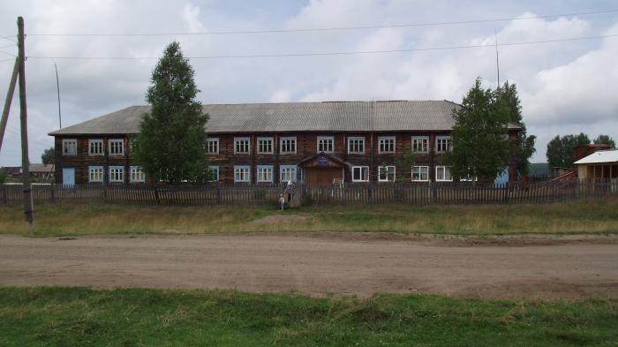
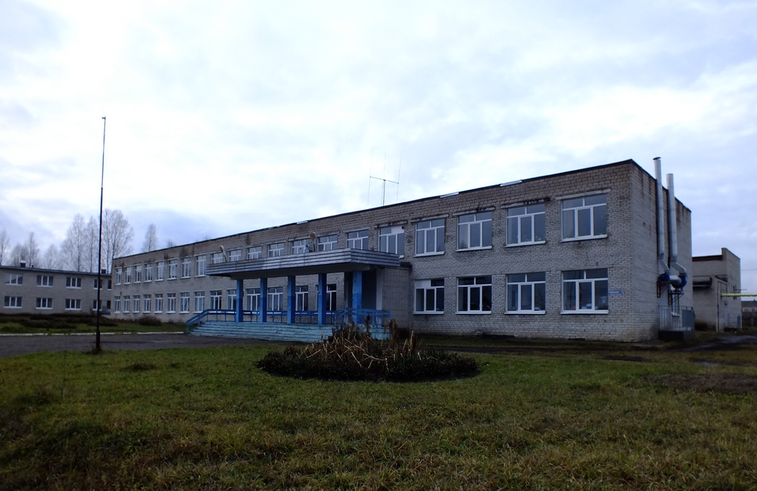
В 1931 году его с семьёй выселили в Пермскую область, Добрянский район, в деревню Дурнята. Братья Владимир и Павел начали работать в кузнеце, отец работал в Останкинском колхозе. Затем был переселён в посёлок Лух, где Василий учился в школе, затем учился в Перемском и городе Добрянке. После окончания школы поступил в Соликамский учительский институт, который закончил в 1942 году.

Slide 4
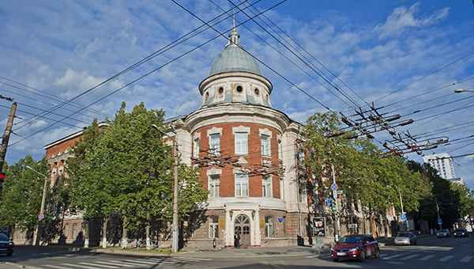
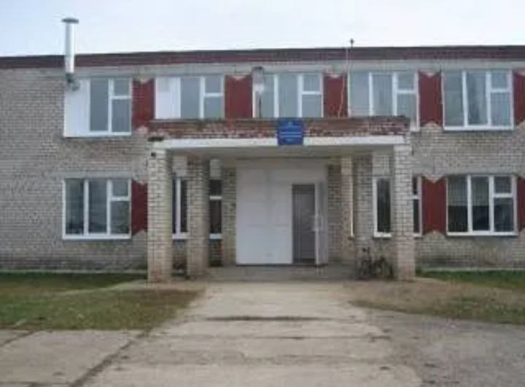
После окончания института был направлен в Никулинскую школу преподавателем русского языка и истории, где проработал до 1987 года. Работал завучем, затем директором школы. Его педагогический стаж - 45 лет Во время войны летом работал в колхозе. Учился в Пермском педагогическом институте, получил диплом с отличием.

Slide 5
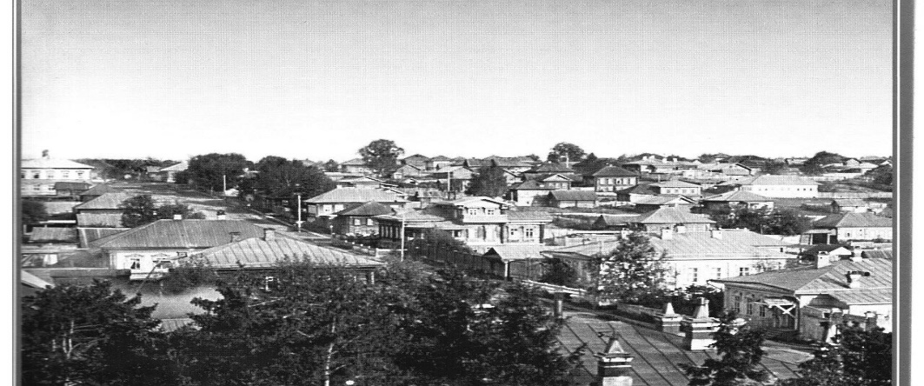
В Добрянке проживал с 1987 года. Был председателем Совета ветеранов 1-го микрорайона. За работу получил похвальные грамоты, медали: «За доблестный труд Великой Отечественной войне», «40 лет Победы в Великой Отечественной войне», «50 лет победы в Великой Отечественной войне», орден «Знак почёта», значок «Отличник народного просвещения». Получил удостоверение «Ветеран Великой Отечественной войне».

Slide 6
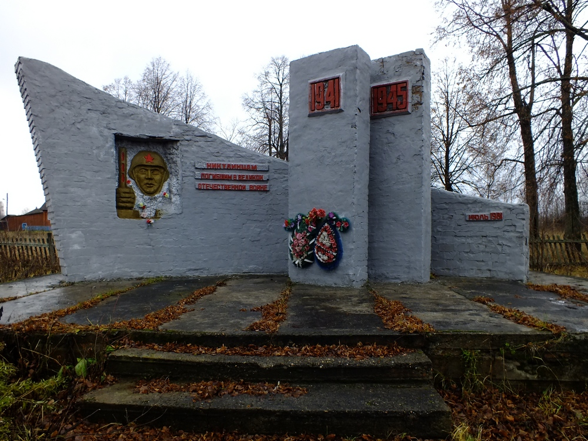
Спасибо за внимание!

